Slide 1

SEGUIMENTO DO PREMATURO NO CONSULTÓRIO
Carlos moreno zaconeta
ZACONETA@UOL.COM.BR
www.paulomargotto.com.br
Brasília, 13 de julho de 2019

Slide 2
Declaro que não possuo conflito de interesses.

Slide 3
No Brasil a taxa de prematuridade é em torno de 11,5%, estando relacionada a doenças maternas não controladas como infecções, hemorragias e síndromes hipertensivas (a maioria delas evitáveis se tiverem acesso ao pré-natal de qualidade), gravidez na adolescência, fertilizações in vitro, gestações múltiplas entre outras causas.

Slide 4
Houve um expressivo aumento da sobrevida dos prematuros extremos nas ultima décadas.
Com isso, aumentaram também os déficits de crescimento e atraso no neurodesenvolvimento nos sobreviventes.
O pediatra receberá cada vez mais prematuros extremos no atendimento ambulatorial.

Slide 5
OBJETIVOS
Auxiliar o Pediatra geral para que compreenda o que deve fazer de diferente no recém-nascido de muito baixo peso (RNMBP) em comparação com as outra crianças.
Auxiliar ao Pediatra geral para que atinja competências no seguimento do recém-nascido pré-termo de muito baixo peso (RNPTMBP)
Incrementar a resolutividade do pediatra geral.
Melhorar quantitativa e qualitativamente a sobrevida destas crianças.

Slide 6
CONSULTAS RECOMENDADAS
Primeira consulta 2-3 dias após a alta
Revisões mensais Até 6 meses de Idade corrigida.
Revisões bimestrais 6-12 meses de Idade corrigida.
Revisões trimestrais 13-24 meses
Revisões semestrais 2-4 anos
Revisões anuais 4 anos até a puberdade.

Slide 7
O QUE AVALIAR?
Estabilidade clinica
Capacidade de alimentação e nutrição
Repercussões das patologias fetais e neonatais
Vacinação e prevenção de infecções
Exame físico incluindo as particularidades do prematuro.
Crescimento pondoestatural e cefálico
Desenvolvimento neuropsicomotor.

Slide 8
O QUE AVALIAR?
Avaliaçõ oftalmológica
Avaliação audiológica
Exames de imagem
Avaliação da anemia
Avaliação da doença metabólica óssea.
Avaliar TEA
Avaliar depressão materna!

Slide 9
AVALIAÇÂO OFTALMOLÒGICA
Sem ROP:
  Duas consultas por ano nos primeiros 2anos
  Anual depois.
Com ROP: A critério do especialista

Slide 10
AVALIAÇÃO OFTALMOLÓGICA
 | Com ROP | Sem ROP
Estrabismo | 31% | 19%
Miopia | 16% | 2%
Visão diminuída | 31% | 5%
Cats B. and Tan K. Jped pthamal & Strabismus.
1989:271--‐75

Slide 11
AVALIAÇÃO AUDITIVA
Com 36 semanas de Idade Corrigida
  Emissões otoacústicas
  PEATE
Avaliar em toda consulta sinais indiretos

Slide 12
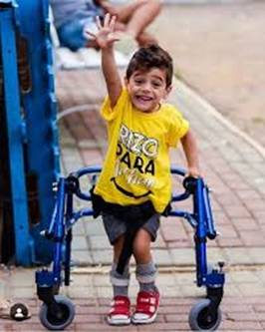
AVALIAÇÃO DNPM
Avaliar o desenvolvimento motor
  Cefalo caudal
  Evolui de reflexos para movimentos voluntários.
  Tonus, força, postura, mobilidade ativa.
  Teste AIMS, TIMP
Avaliar a Capacidade de Cognição.
  Pela atenção e interação.
  Pela percepção dos pais
  Testes DENVER e Bayley.
Até os dois anos utilizar a Idade Corrigida.

Slide 13
AVALIAÇÃO DNPM
Distonias transitórias: Persistência de reflexos arcaicos, alterações na coordenação e equilíbrio podem desaparecer nos primeiros 12 meses.
Paralisias
  Diplegias,
  tetraplegias,
  Paralisias de um membro.

Slide 14
MARCADORES DE RISCO E PIOR PROGNÓSTICO
<27 semanas ou <750 gramas
HPIV graus III e IV
Ventilação prolongada
Displasia broncopulmonar
Corticóide pós natal
ECN
Meningite ou convulsão
PC subnormal na alta
Dificuldade nutricional

Slide 15
Sinais de ALERTA
Primeiro Trimestre
  Pouco interesse visual ou sonoro
  Hipertonia flexora: mão fechadas
  Hiperexcitabilidade
Segundo Trimestre
  Hipotonia de tronco
  Hipertonia de MMII
A partir de 2 anos
  Atraso na marcha e fala

Slide 16
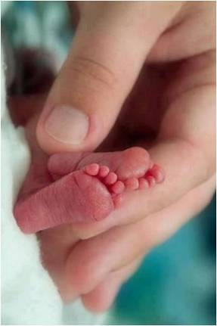
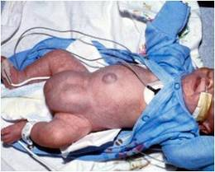
EXAME FÍSICO, PARTICULARIDADES

Slide 17
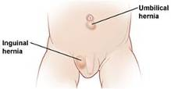
PARTICULARIDADES DO EXAME FÍSISCO
Moniliase oral e perineal, conjuntivite.
Hérnia inguinal , elevada frequência ( 7-30%), inversamente proporcional à IG, maior ainda se for masculino (interrogar) . Agendar cirurgia (risco de encarceramento >60%) .
33% tem distopia testicular.

Slide 18
PARTICULARIDADES DO EXAME FÍSISCO
Avaliação cuidadosa do quadril .
Atentar sempre para o tônus:
  O tônus flexor é maior nos MMSS que nos MMII? Alerta!
  Hipotonia axial? Alerta!
Avaliação do padrão respiratório e da saturação nos displásicos.

Slide 19
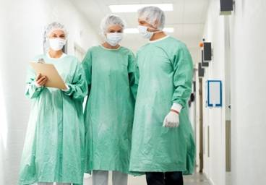
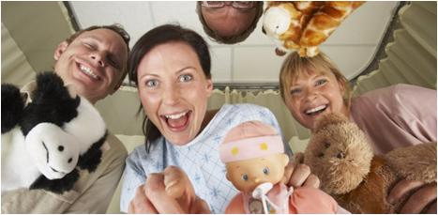
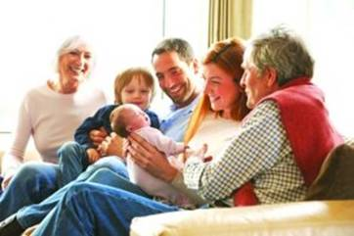
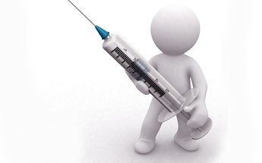
IMUNIZAÇÃO E PREVENÇÃO DE INFECÇOES

Slide 20
ORIENTAÇÕES GERAIS
O recém-nascido pré-termo é um imunodeprimido.
ZERO VISITAS!
Manter aleitamento materno.
Não comparecer a locais públicos fechados,
Lavar as mão ou passar álcool com frequência e antes de tocar no bebê.

Slide 21
Apesar da constante preocupação em diminuir as taxas de letalidade e de sequelas na UTIN, a vacinação, uma das mais eficientes medidas para reduzir a morbidade e mortalidade nesse grupo é, por muitas vezes esquecida, ou adiada, por medos e/ou desconhecimento acerca da resposta imunológica e segurança do imunobiológico em RN muito pequenos e com comorbidades associadas.

Slide 22
As taxas de atraso vacinal variam de 30% a 70%, com tempo médio de atraso de 6 a 40 semanas para as diferentes vacinas.
Esse dado é preocupante, principalmente por ocorrer em uma população com elevado risco para contrair doenças imunopreveníveis

Slide 23
Quanto menor a idade gestacional, menos desenvolvido será o sistema imunológico ao nascer.
RN pretermos abaixo de 28 semanas, por exemplo, têm risco 5 a 10 vezes maior de adquirir um processo infeccioso comparado ao RN de termo
Pretermos apresentam concentrações séricas de anticorpos inferiores às encontradas em RN de termo (RNT). Isto devido ao fato de os Ac maternos IgG transferidos por via transplacentária, alcançarem o feto principalmente no terceiro trimestre da gravidez.

Slide 24
Apesar de suas características imunológicas, não há motivos para não se vacinar ou adiar o procedimento nos prematuros.
A deficiência na imunidade humoral, presente ao nascer, se reverte com o passar das semanas o que acaba por não alterar, de maneira significante, a imunogenicidade das vacinas administradas.
A maturação imunológica depende mais da idade cronológica do que da idade gestacional

Slide 25
A vacinação só deve ser adiada se o RN apresentar condições hemodinâmicas instáveis, sepse,distúrbios infecciosos ou metabólicos.
Com exceção da vacina BCG, o calendário proposto para RNPT deve ser seguido de acordo com a idade cronológica da criança

Slide 26
As vacinas que contêm vírus vivos (pólio oral e rotavírus) são contraindicadas em ambiente hospitalar pelo risco teórico de transmissão do vírus vacinal para imunodeprimidos, embora Monk e col. demonstrassem a segurança da utilização da vacina rotavírus pentavalente dentro das UTIN.
Não há contraindicação para o uso de vacinas de vírus vivos em pretermos, exceto quando os mesmos se encontram hospitalizados.

Slide 27
A aplicação da tríplice bacteriana de células inteiras (DTPw) está associada ao aumento de episódios de apneia, crises de cianose e convulsões em RNPT, especialmente naqueles com IG < de 31 semanas. Por esse motivo, recomenda-se que os pretermos recebam, preferencialmente, vacinas acelulares contra a coqueluche.

Slide 28
Têm sido descritos eventos cardiorrespiratórios pós-vacina pentavalente em prematuros aos 2 meses de idade cronológica.
Apneia e bradicardia variam de 11% a 47% de acordo com a população estudada. Apneias também podem estar relacionadas à administração da vacina pneumocócica conjugada 10-valente em prematuros.

Slide 29
Estratégias como o uso de anti-infl amatórios não hormonais como o ibuprofeno, administrados 30 minutos antes da vacinação, parecem diminuir o número de eventos cardiorrespiratórios relacionados à vacina pentavalente.

Slide 30
INFLUENZA
Indicação reforçada no caso de bebês prematuros. Nesse grupo, a morbidade e as taxas de hospitalização são muito elevadas, a as taxas de complicações e letalidade chegam a 10%.
menores de 6 meses constituem um dos grupos mais vulneráveis às complicações DA influenza e, como não podem receber a vacina devemos vacinar os familiares que têm contato com os RNPT.
Vacinar a gestante!!!

Slide 31
BCG
Indicada apenas quando o prematuro atingir 2000 gramas de peso.

Slide 32
HEPATITE B
Recomenda-se a aplicação de uma quarta dose em todo RN com≤ 2000g ou < 33 semanas ao nascer que recebeu a vacina imediatamente após o nascimento, ou seja, aos 0, 1, 2 e 6 meses de vida. Esse esquema propicia resposta imune adequada, semelhante ao de 3 doses aplicado rotineiramente nos RNT.

Slide 33
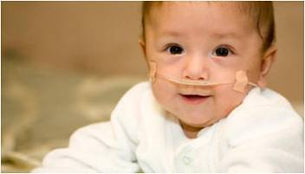
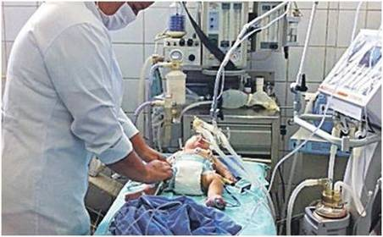
VIRUS SINCICIAL E PREMATURIDADE
Bebê de termo
Bebê prematuro ou displásico

Slide 34
A frequência de hospitalização nesse grupo é 10 vezes maior que em RNT, e a morbidade da infecção por VSR nos prematuros é maior, associada a tempo de hospitalização mais prolongado.
O palivizumabe diminui em até 70% as hospitalizações pelo VSR nos prematuros imunizados, além da diminuição no número de dias de oxigenoterapia e das admissões e permanência em Unidade de Terapia Intensiva (UTI).

Slide 35
O palivizumabe deve ser aplicado por via intramuscular em até cinco doses mensais consecutivas de 15mg/kg, no período de maior circulação do VSR46, que geralmente corresponde, no sul do país, aos meses de Março a Agosto e nonorte entre os meses de Janeiro a Junho.
Não se recomenda a utilização desse produto para o tratamento das infecções pelo VSR.
Não previne influenza.

Slide 36
RNPT até 12 meses de idade que nasceram com idade gestacional menor de 29 semanas;
RNPT até o sexto mês de idade, que nasceram com idade gestacional de 29 a 31 semanas e 6 dias;
Para RN com DPC da prematuridade ou cardiopatia congênita com repercussão hemodinâmica com até dois anos de idade, desde que tenham recebido tratamento clínico para essas condições nos últimos seis meses.

Slide 37
OUTRAS VACINAS
As demais vacinas devem seguir o calendário habitual, de acordo com a idade cronológica do lactente. Diversas publicações têm mostrado títulos protetores adequados após a vacinação rotineira com a tríplice bacteriana, haemophilus influenza, meningocócica C e pólio.

Slide 38
PROTEÇÃO INDIRETA
Aleitamento materno
Evitar tabagismo passivo.
Adiar creche no bebê (e irmãos).
Pais irmãos e cuidadores devem ter vacinação em dia contra influenza, coqueluche e varicela.

Slide 39
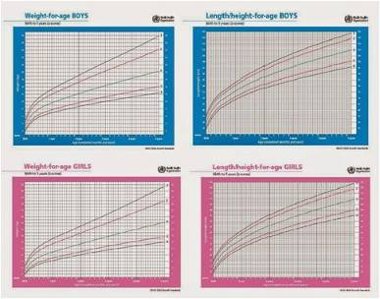
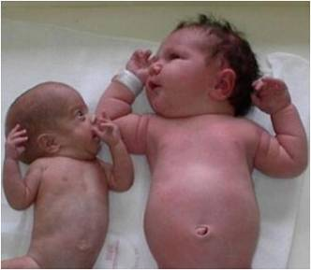
AVALIAÇÃO DO CRESCIMENTO

Slide 40
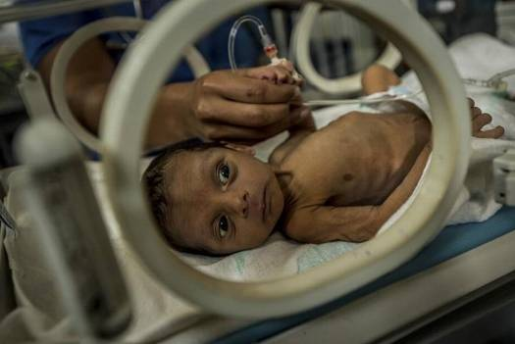
AVALIAÇÃO DO CRESCIMENTO
Existe uma Falha do Crescimento PÓS NATAL para, peso, estatura e PC inversamente proporcional à Idade Gestacional!!
É um problema mundial.

Slide 41
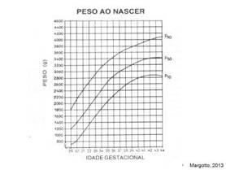
Que curva de peso utilizar?
Até atingir 40 semanas de Idade pós-concepção podem ser utilizadas as curvas de crescimento intra uterinas (Curva Fantom ou Margotto por exemplo).
Após 40 semanas de Idade Gestacional Corrigida podem ser usadas as curvas de referencia da OMS descontando as semanas quer faltavam para 40 semanas.
De 33 semanas a 6 meses de IC pode usar as curvas intergrowth 21.

Slide 42
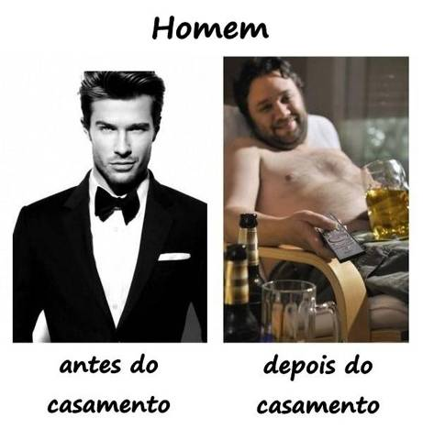
ESPECTATIVA APÓS A ALTA
O peso pode atingir a normalidade, com 3 anos de idade.
A estatura acelera seu ganho no primeiro ano mas sem atingir a normalidade, pode atingir a curva de referencia lentamente, com 2 anos de idade.
O PC deve atingir a normalidade com Um ano de IC

Slide 43

IMPORTANCIA DO PERIMETRO CEFÁLICO
PC<1DP aos 3 meses de Idade Corrigida correlaciona com queda de 10% de QI
PC adequado com 3 meses de IC é forte preditor de cognição normsl.
PC Inadequado com 1 ano de idade corrigida é indicativo de pior prognóstico cognitivo memso na ausência de lesões cerebrais.

Slide 44
Fatores de risco para crescimento
RCIU: Dificuldade de catch up
Displasia Broncopulmonar: problemas nutricionais
Doenças de SNC: dificuldade de deglutição
DRGE: Pior crescimento
Intestino curto anatômico ou funcional.

Slide 45
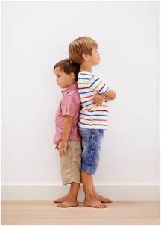
Baixa estatura
Os recém-nascido de muito baixo peso (RNMBP) que não entram na curva da normalidade ou os que apresentam padrão achatado ou descendente requerem investigação e podem precisar de hormônio do crescimento. Os grupos de maior risco são: PN<850 gr, IG< 28 semanas, PIG e displasia broncopulmonar (DBP).

Slide 46
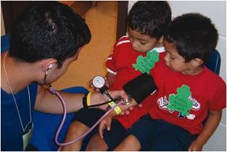
Doença Cardiovascular e diabetes...
Aqueles com aceleração rápida no primeiro ano, especialmente se o peso está maior comparado com estatura e PC terão maior risco de hipertensão arterial, diabetes e doença cardiovascular ainda na adolescência ou adulto jovem!
Essas crianças precisam acompanhamento rigoroso de peso, IMC, PA e controles de glicemia e lipidograma. Tratamento dietético e atividade física precoces.

Slide 47
NUTRIÇÃO
Como alimentar?
O Que suplementar?
Quais os problemas mais frequentes?

Slide 48
NUTRIÇÃO
Podem chegar em aleitamento materno exclusivo ou não.
Se: P<20-25 gr/dia, Crescimento < 1 cm/semana, PC<0,5 cm/semana, P<4,5 FA>450, ureia<5 = NUTRIÇÃO INADEQUADA, PRECISO INTERVIR.
Formula RNT: 67 Cal, Proteina 1,4-1,7 gr/dl
Formula Pós alta: 73Cal, Proteina 1,8-1,9 gr/dl
Formula Prematuro: 80 Cal, Proteina 2-2,4 gr/dl

Slide 49
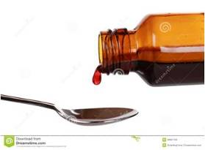
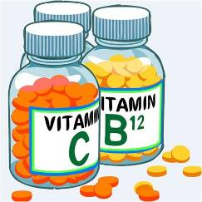
FERRO E VITAMINAS

Slide 50
FERRO ORAL
FERRO BAIXO: Pior DNPM
  Pouca herança materna
  RCIU
  Muitas coletas
  Pouca oferta
  Deficiência de eritropoietina
FERRO ALTO: Stress oxidativo e radicais livres
  Excesso de transfusões
  Excesso de oferta de ferro.

Slide 51
FERRO ORAL
1000-1500 mgr: 2 mgr/k/dia por 1 ano e 1 mgr/k/dia por mais um ano.
< 1000 gr: 3 mgr/k/dia por 1 ano e 1 mgr/k/dia por mais um ano mas INDIVIDUALIZAR A DOSE DE ACORDO COM A FERRITINA.
  Ferritina <60 mcg/L: aumentar ferro para 3-6 mgr/k/dia
  Ferritina >300 mcg/L: suspender

Slide 52
VITAMINAS E OLIGOELEMENTOS
Vitamina D: 200 UI/dia
O Zinco é fundamental no crescimento pondoestatural do prematuro.
Iniciar com 36 semanas de Idade gestacional pós-concepção: 0,5 - 1 mgr/k/dia de sulfato de zinco durante 6 meses.

Slide 53
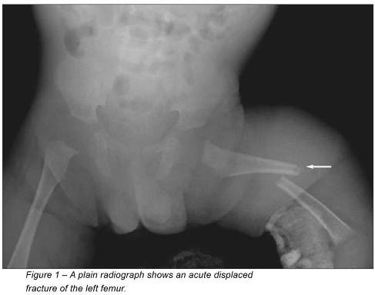
DOENÇA METABÓLICA ÓSSEA
(DMO)

Slide 54
DOENÇA METABÓLICA ÓSSEA
Incidência de 30% nos < 1250 gr ou < 30 semanas.
Se DBP, diuréticos ou MMBP o risco aumenta.
A coleta começa na UTIN. Se FAL > 800 UI e Fósforo sérico < 3,5 mgr/dl, suspeitar de osteopenia.
Rx com 6 meses de Idade Corrigida ou antes se necessário.

Slide 55
DOENÇA METABÓLICA ÓSSEA
Cálcio: 100-160 mgr/k/dia
Fósforo: 95-108 mgr/k/dia
Descontar do leite, fórmula e eventual fortificante.
Prescrever Fosfato tricálcico xarope 12,9% (50 mgr/ml de Ca e 25 mgr/ml de P).

Slide 56
DOENÇA METABÓLICA ÓSSEA
Se a triagem para DMO for alterado
  200-250 mgr/k/dia de Cálcio
  110-125 mgr/k/dia de fósforo
  Descontar o conteúdo do leite.

Slide 57
ALIMENTAÇÃO COMPLEMENTAR
Iniciar no mínimo com 4 meses de Idade Corrigida
Problemas frequentes
  Engasgos
  Disfagia
  Recusa alimentar
  Saciedade precoce
  Demora alimentar
Fonoaudiologa?

Slide 58

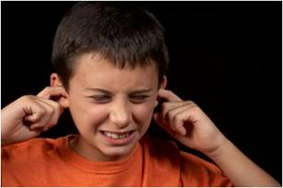
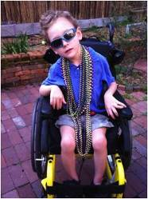
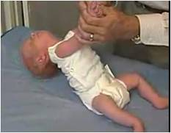
Desenvolvimento e Psiquismo

Slide 59
Desenvolvimento e Psiquismo
Estar sempre atento para a ocorrência de Paralisia Cerebral, independente do Apgar.
  < 1500 gramas, < 28 semanas, displásicos.
  Gêmeos monocoriônicos.
Impregnação bilirrubínica, mesmo sem exsanguineotransfusão
Transtornos da fala
TDAH e Transtorno de espectro Autista

Slide 60
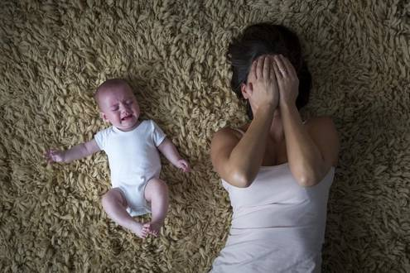
DEPRESSÃO PÓS PARTO!
Screening Proposital mensal
Escala de Edimburgo
Psicoterapia ou Psiquiatra

Slide 61
Atendimento multidisciplinar
Pediatra
Enfermeira
Fisioterapeuta
Terapeuta ocupacional
Oftalmologista retinólogo
Otorrinolaringologista
Neuropediatra
Fonoaudiólogo
Psicopedagogo

Slide 62
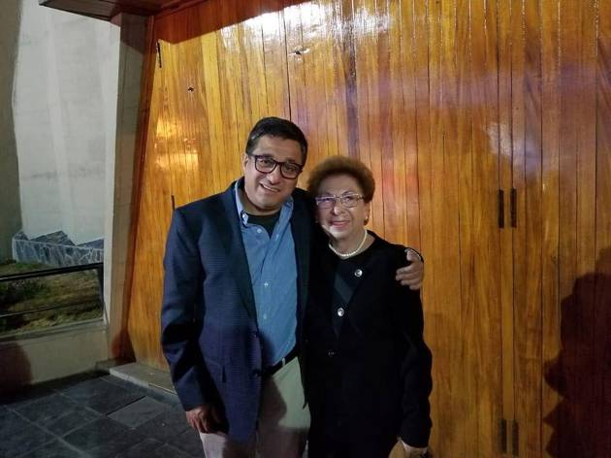
OBRIGADO!!
AMO MINHA PEDIATRA!!!

